Slide 1

Analyse des ventes
LAPAGE
Claudie Humbert – Data Analyst

Slide 2
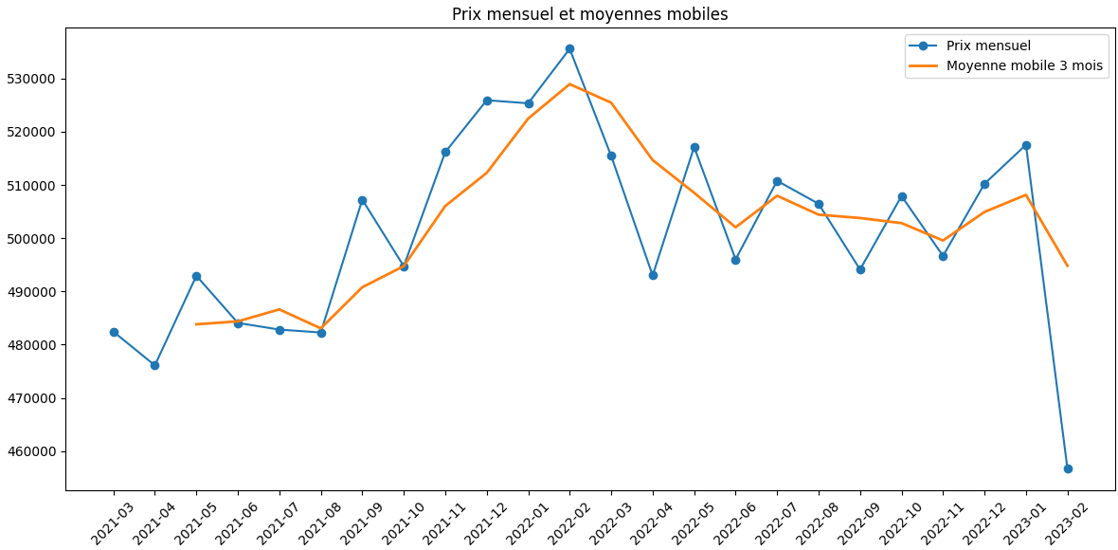
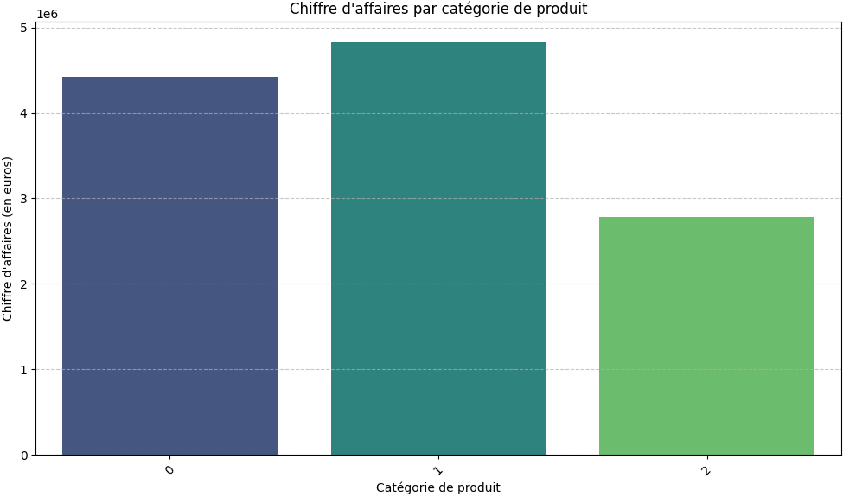
Chiffre d’affaires
On observe une baisse du chiffre d’affaires après un pic au début de l’année 2022.
Il est également à noter que la répartition du chiffre d’affaires est inégale entre les trois catégories.
Claudie Humbert – Data Analyst

Slide 3
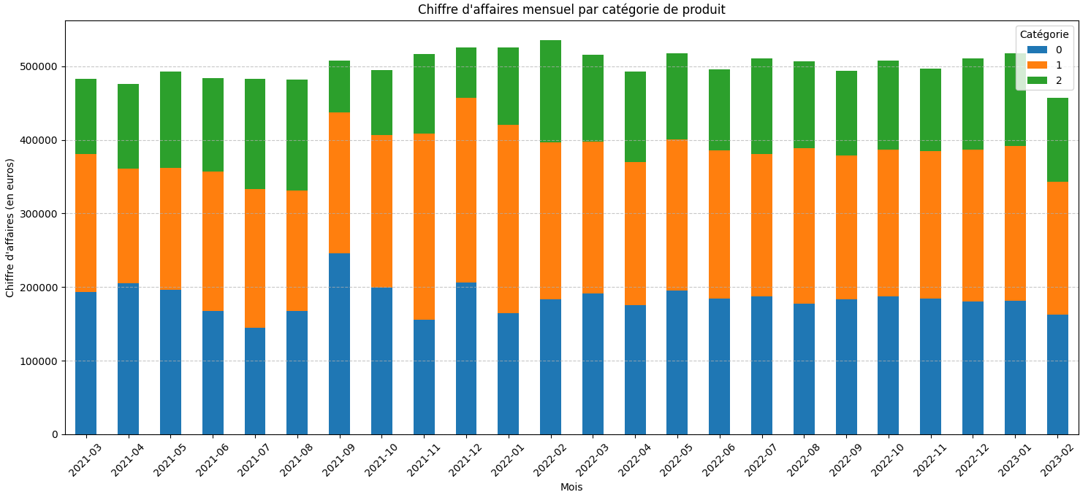
Chiffre d’affaires
La catégorie 1 domine presque chaque mois, c’est le moteur principal de l’activité.
Claudie Humbert – Data Analyst

Slide 4
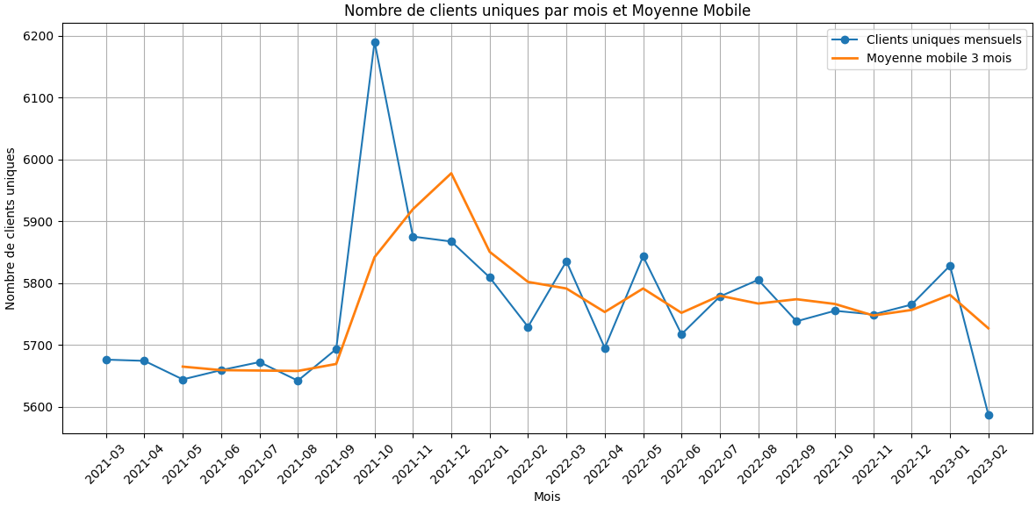
Indicateurs clés : Client par mois
Hormis un pique exceptionnel, nous observons une stabilité dans notre clientèle.
Claudie Humbert – Data Analyst

Slide 5
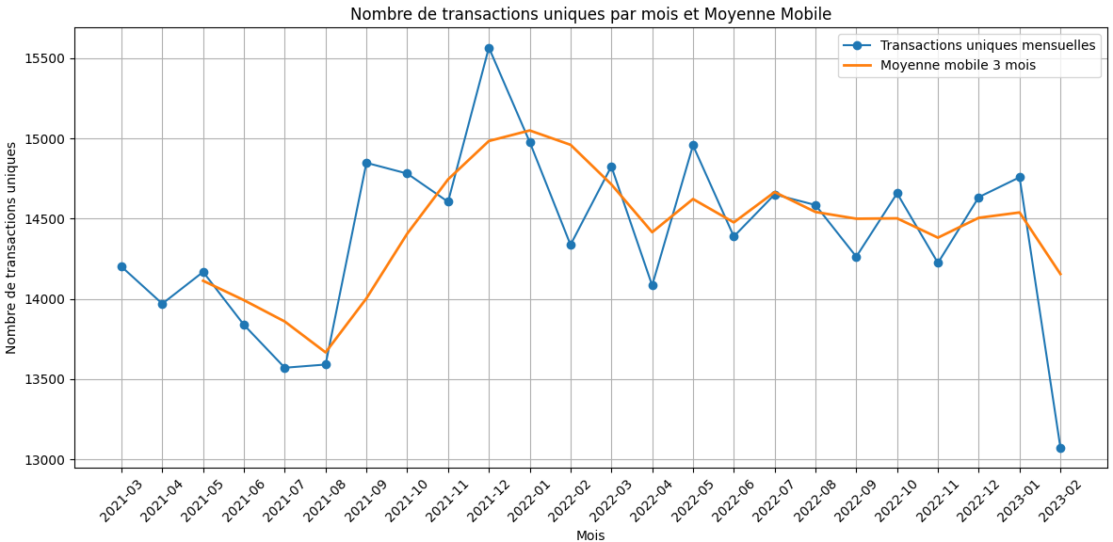
Indicateurs clés : Transactions
La fréquence d’achat est également en baisse, comme pour le chiffre d’affaires, mais le pic se situe fin 2021.
Claudie Humbert – Data Analyst

Slide 6
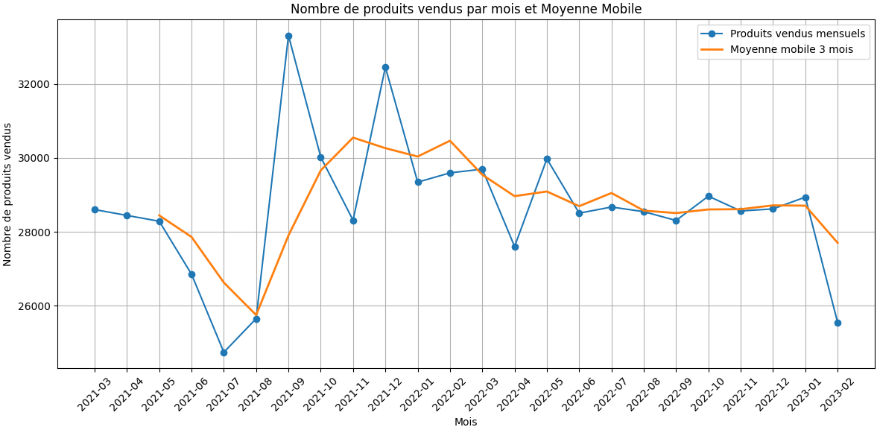
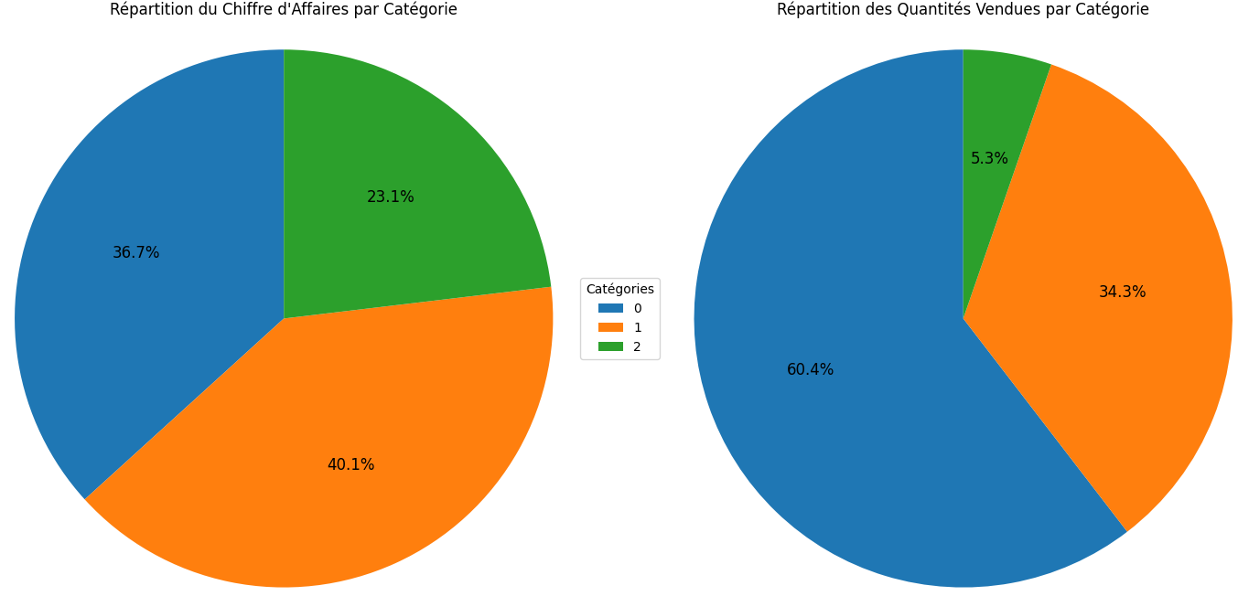
Indicateurs clés : Produits vendus
Catégories | Nombre de produits
0 | 2308
1 | 739
2 | 239
Nous observons également une baisse du nombre de produits vendus au fil du temps.
On remarque cependant que la catégorie 1 est la plus rentable sans être la plus vendue.
La catégorie 0 est celle qui comporte le plus de références.
Claudie Humbert – Data Analyst

Slide 7
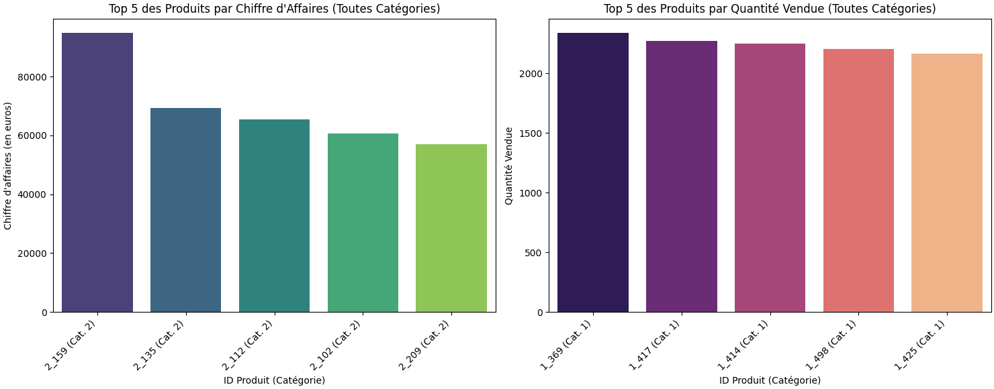
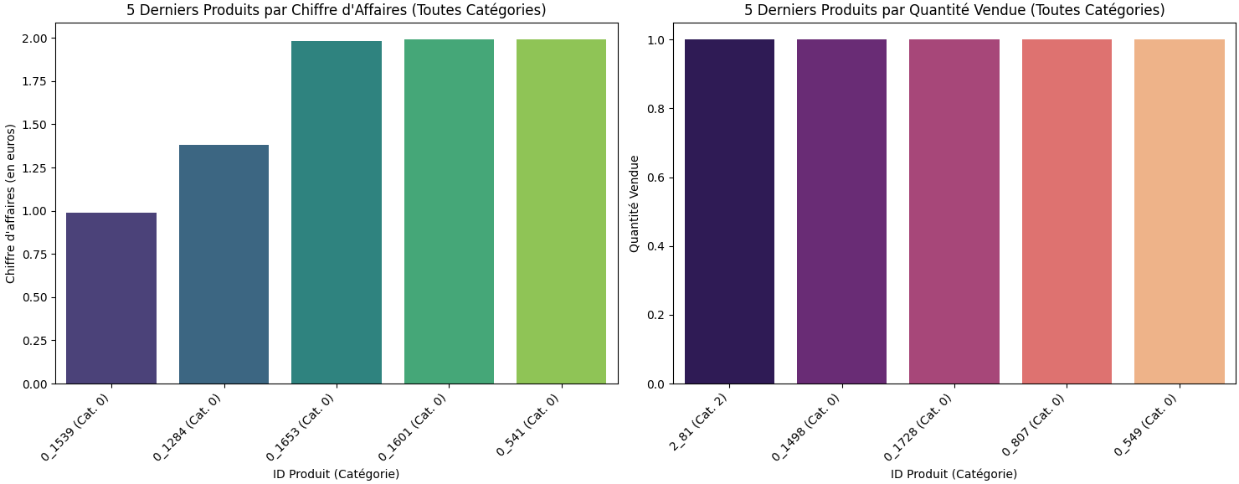
Nos références
Ce n’est pas parce qu’un produit figure parmi les meilleures ventes qu’il génère le plus de chiffre d’affaires.
On constate également que la catégorie 0 se retrouve en bas des préférences clients.
Concernant la distribution des prix, les trois catégories présentent des niveaux tarifaires distincts :
Catégorie 0 : produits autour de 10 €
Catégorie 1 : produits autour de 25 €
Catégorie 2 : produits autour de 100 €
Claudie Humbert – Data Analyst

Slide 8
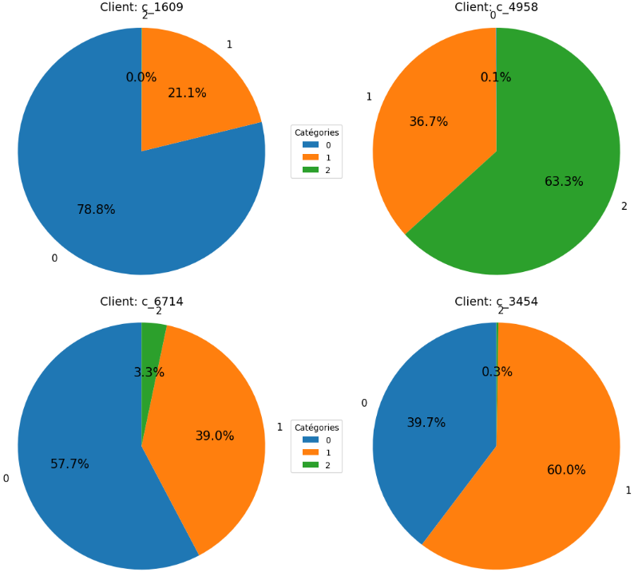
Nos clients : Entreprises
Nous avons quatre clients entreprises avec des comportements d’achat différents. Pour la suite de l’analyse, nous avons dû isoler ces clients afin de ne pas fausser les résultats
Claudie Humbert – Data Analyst

Slide 9
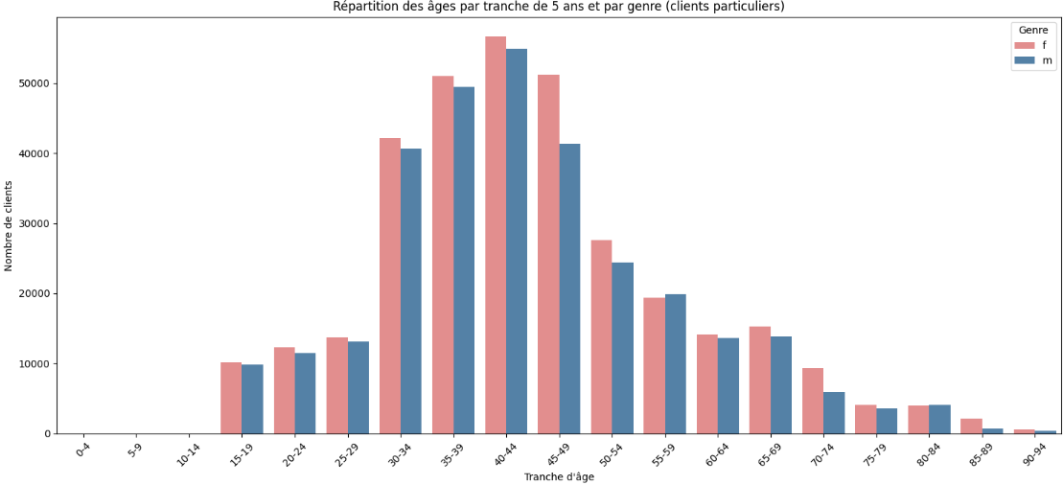
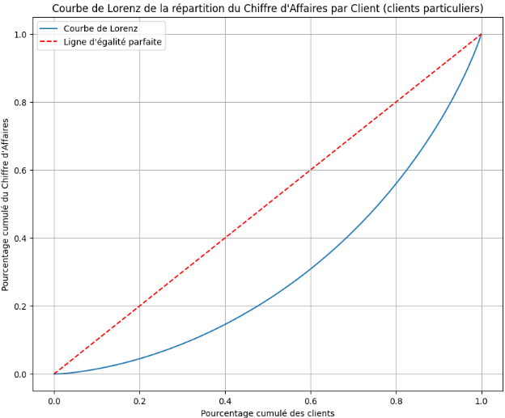
Nos clients : particuliers
La clientèle est légèrement plus féminine, mais le genre reste globalement équilibré. L’âge moyen se situe autour de 45 ans. Notre plus jeune client a 19 ans et le plus âgé 94 ans.
Une minorité de clients génère une part importante du chiffre d’affaires. Pour atteindre 80 % du chiffre d’affaires, il faut 65 % de nos clients.
Claudie Humbert – Data Analyst

Slide 10
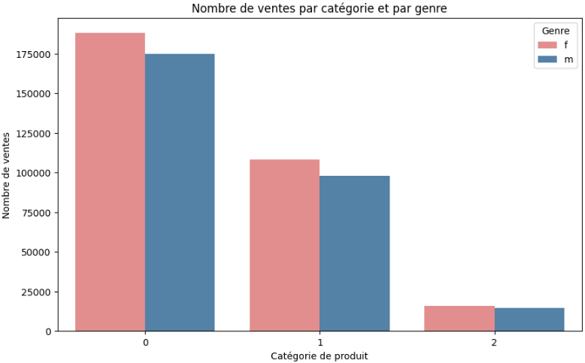
Analyses des corrélations
Genre d’un client et les catégories des livres achetés
Il existe une corrélation entre le genre et la catégorie de livres achetés, mais elle est trop faible pour avoir un impact significatif sur les revenus.
Claudie Humbert – Data Analyst

Slide 11
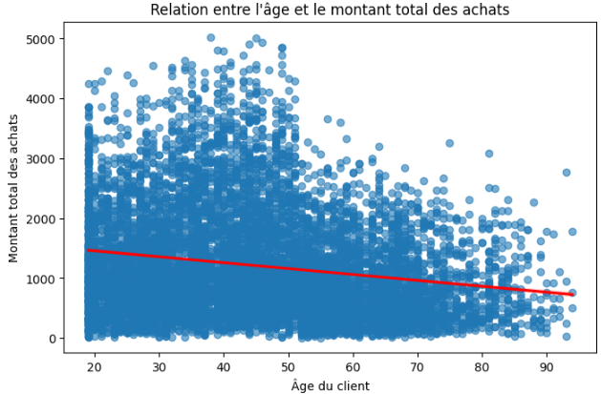
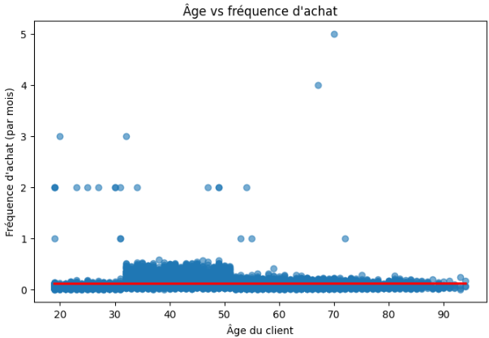
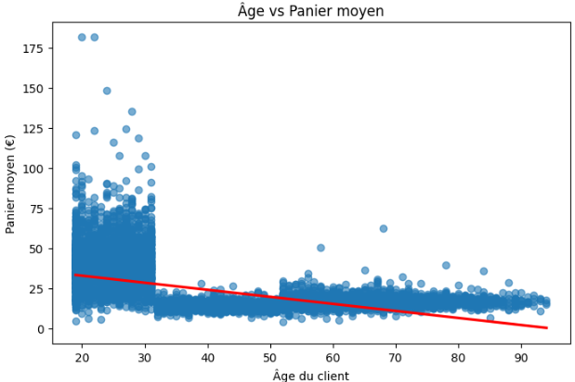
Analyses des corrélations
Age des clients et le montant total des achats / la fréquence d’achat / la taille du panier moyen
L’âge présente une corrélation avec les trois autres variables, mais elle reste faible pour le montant total des achats et la fréquence d’achat. En revanche, elle est plus marquée pour le panier moyen.
Claudie Humbert – Data Analyst

Slide 12
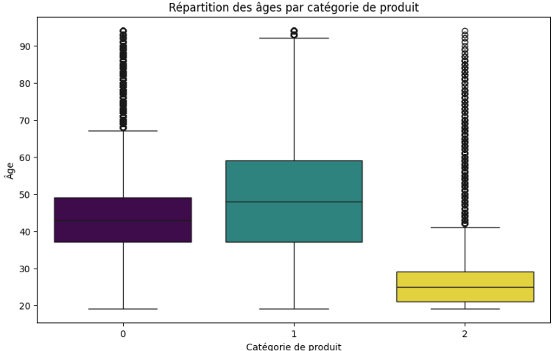
Analyses des corrélations
Age des clients et les catégories de livres achetés
La catégorie 0 attire principalement des adultes, autour de 45 ans.
La catégorie 1 présente un profil mixte.
La catégorie 2 est davantage préférée par les clients plus jeunes.
Claudie Humbert – Data Analyst

Slide 13
Conclusion
Clientèle majoritairement composée d’adultes avec une moyenne d’âge à 35 ans, équitablement répartie entre homme et femme.
Il y a une forte inégalité dans la contribution du chiffre d’affaires, une minorité de la clientèle génère une part disproportionnée des revenus.
Nous observons un ralentissement des ventes, avec une baisse progressive depuis fin 2022.
Le genre a peu d’impacte sur les catégories achetées. De même que l’âge influence également peu le montant total des achats ou la fréquence d’achat.
En revanche, l’âge influence modérément la taille du panier moyen
De même les catégories de produits ont des tranches d’âge différentes
Claudie Humbert – Data Analyst

